Slide 1
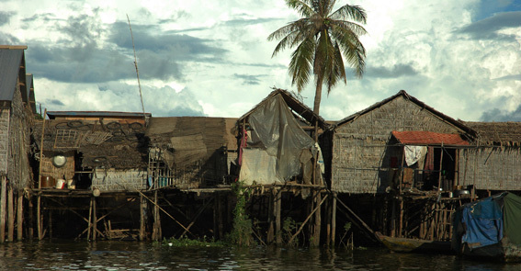
这儿，原来是一座村庄

Slide 2
“圳”指通水之道、水沟，“深圳”的意思就是水沟。
20世纪改革开放前的六七下年代 ，深圳这327平方千米的地方只是一个30万人口的小渔村，贫穷落后，与外界完全隔绝。
1977年，刚刚结束了”十年浩劫的中国百业待兴。11月，复出后的邓小平第一次外出视察，首站选择了广东。邓小平的眼光盯住了深圳这个沿海小渔村，思考着怎么尽快让群众富裕？怎么尽快跟上世界发展的步伐 ？
1962年，邓小平再次来到特区，提出了“特区姓社不姓资”，“计划多一点还是市场多一点，不是社会主义与资本主义的本质区别”等观点，在经济特区，这位中国改革开放的总设计师对社会主义的本质、计划和市场的关系等重大问题进行了全面阐述。
现在，深圳已经是高楼林立、车水马龙、绚丽多彩的国际大都市。从一个边陲小镇到一座美丽的现代化大都市。深圳是个创造奇迹的地方，它的发展和变化，是中国改革开放的鲜活见证。

Slide 3
rǎo
miǎo
xī
chuí
困扰
渺茫
晨曦
边陲
páng
piān
huàn
面庞
翩翩起舞
焕然一新

Slide 4
这首诗主要写了什么内容？ 诗歌可以分为几个部分？
初读课文 整体感知
一座村庄（深圳特区）的变迁。

Slide 5
这首诗歌，叙述了深圳经济特区从一个贫穷落后的小村庄奇迹般地发展成一座新兴的现代化城市，抒发了诗人对家乡变化的惊喜，反映了改革开放以来伟大的祖国发生的翻天覆地的变化。

Slide 6
诗歌结构
1.（第1-2节）叙述了“昨天”这座村庄贫穷与落后的状况以及带给人们的困扰。
2.（第3-7节）描绘了改革开放以来村庄发生的可喜变化
3.（第8节）讴歌了改革开放、党的富民政策给村庄带来的可喜变化。

Slide 7
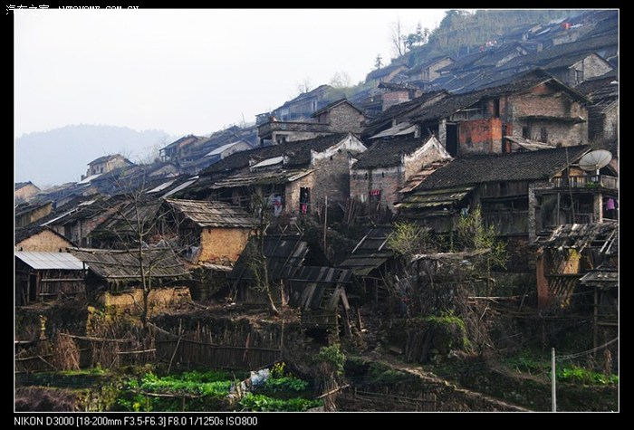
昨天的村庄
1、朗读1-2节，请大家说一说：这座村庄原来是什么样子的？你能用一个词语概括一下村庄原来的样子吗？
贫穷落后、一贫如洗、偏远闭塞……

Slide 8
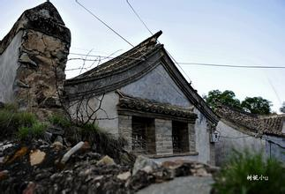
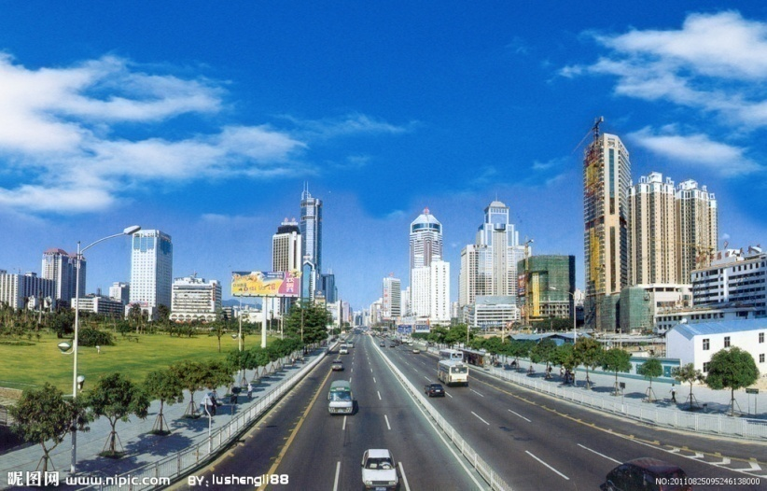
2、昨天，这是一座村庄。
“昨天 ”指的什么？为什么用“昨天”而不用“过去”？
“昨天”指深圳的过去，用“昨天”而不说“过去”，表现出深圳变化之大，仿佛在一天之间就发生了翻天覆地的变化。

Slide 9
3、你怎么理解“姑娘从溪边挑回一担担摇晃的夕阳”这句话？“一担担摇晃的夕阳”指的是什么？
“摇晃的”写出了挑水路途的遥远，“夕阳”既交代时间，也象征了贫穷落后的生活。这句话写出了过去人们生活的艰辛以及由此带给人们的困扰。

Slide 10
4.第2节中的省略号后面省略了什么内容？这个省略号起到了什么作用？
省略的内容：
当时村庄贫穷落后的面貌。
省略号的作用：
体现了人们对贫困生活的无奈。

Slide 11
现在的村庄
1.朗读3-7节，请大家说一说：现在的村庄是什么样子的？
高速公路代替了泥泞的古道，破旧的土屋变成了厂房幢幢。儿童乐园充满着欢声笑语，彩灯喷泉装点得像仙境一样。
前后对比

Slide 12
2.再不是只求三餐眼看脚下，探寻的目光已越出国界射向四方。从仪表到心灵焕然一新，就像到那彩色的特区新城一样。
他们有的已成为了掌握现代科学知识的新型农民。他们的生活变得更丰富了，快乐了。他们眼界开阔了，有了更高更远大的追求 。“从仪表到心灵都焕然一新”，这是最根本的转变，因为推动深圳前进的是人，推动深圳继续前进的还是靠人。

Slide 13
3.诗人是怀着什么样的心情写这首诗的？你从文中哪些地方可以看出来？请找出相关的词句并加以分析。
诗人的心情：
对村庄变化的惊喜、赞叹。
“啊”、“只不过”、 “短短”“超出”、“奇迹般”……

Slide 14
4.诗人为什么把今天的农民比作“春燕”？为什么说他们在“描画着美好春光”？
诗人把今天的农民比作“春燕”，表现了他们的勤劳。他们“描画着美好春光”是说他们正满怀希望地建设着美好生活。这句诗表达诗人对农民的赞美，对未来美好生活的憧憬。

Slide 15
歌曲欣赏:《春天的故事》

Slide 16
以前人们能住在宽敞明亮的房间里吗？......
那展开你的想象，从“衣、食、住、行”四方面把这样的变化展现出来吧！
昨天______________，
____________________
_______________________
__________________________
今天______________________
_____________________________
______________________________
______________________________
啊！_________________________________

Slide 17
例文引路：
昨天，人们穿着粗布麻衣，
玉米馍馍、野菜、米糠是餐桌的主食，
简陋的茅草房里，一家人正蜷缩着瑟瑟发抖，
人们出门用的是双脚，没有机会去别的地方游玩。
今天，人们穿着花花绿绿的衣服，
吃着精心烹饪的美味佳肴，
宽敞明亮的房子里，一家人充满着欢声笑语，
人们出行开着小汽车，骑着电瓶车，载着家人去旅行。
啊！我们的家乡发生了翻天覆地的变化。

Slide 18
再见

